Slide 1
手持医疗设备系统
邱威组
2017年8月4日

Slide 2
数据库设计
通信设计
系统功能
医务系统功能
服务器端程序
界面设计
项目总结
个人总结

Slide 3
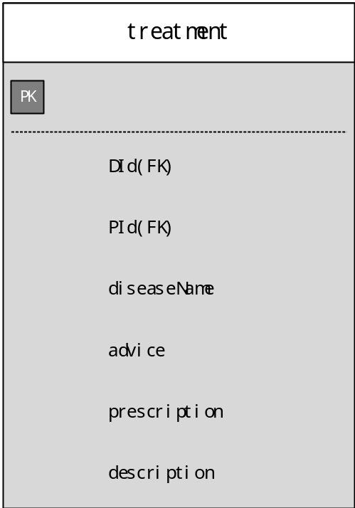
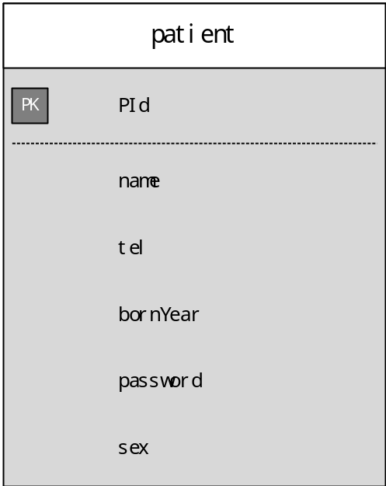
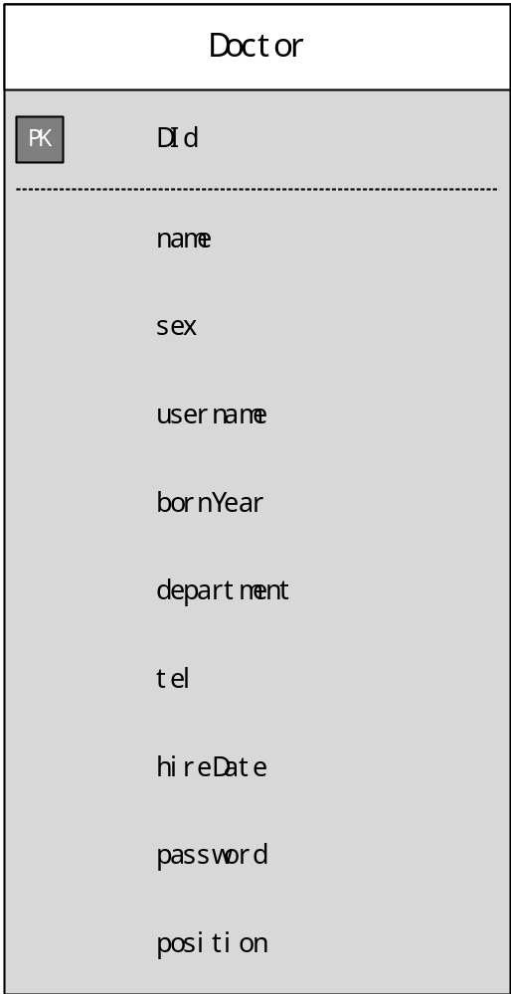
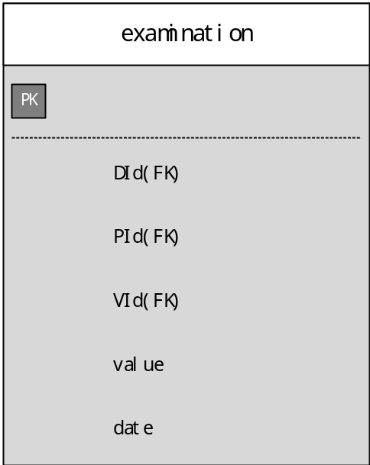
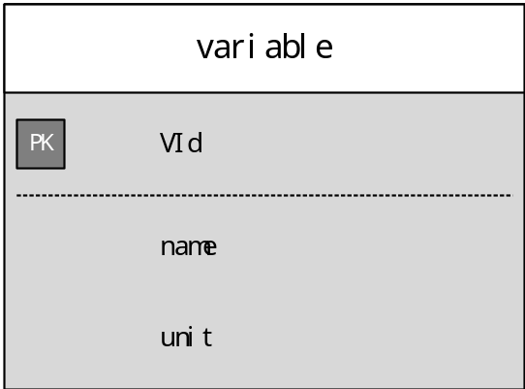
数据库设计

Slide 4
Socket通信
QTcp-Socket
Qthead类
1、数据排错
run()
2、大数据分次传送、续传
线程控制
TCP-Server类
Chat-Thread类
套接字id
创建套接字
监听连接
3、多线程
套接字id
向所有客户端群发消息
incomingConnection()
Chat-Server类
监听通信
向主线程发送信号
邱威
发送数据

Slide 5
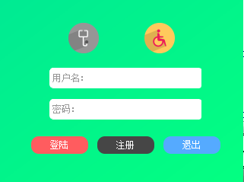
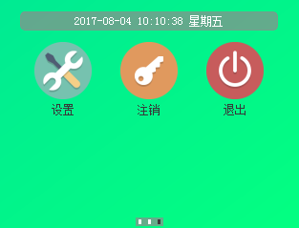
系统功能
1、登录
2、主界面
2.1、时间
2.2、菜单
3、注销
4、设置
5、退出

Slide 6
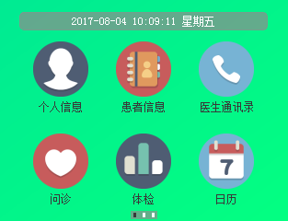
医疗业务系统
1、查询信息
1.1、查询个人信息
1.2、查询医生联系方式
1.3、医生查询病人信息
1.4、查询医疗、体检信息
2、问诊、体检
2.1、医生提交问诊信息
2.2、医生提交体检信息
3、注册
4、修改信息
4.1、修改基本信息
4.2、修改安全信息

Slide 7
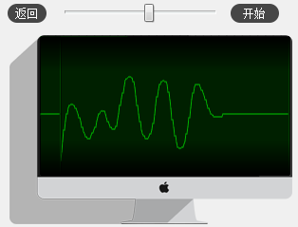
绘图设计
1、心电图
1.1、动态更新

Slide 8
界面设计
1、主界面滑动
1.1、切换界面、回归原位判定
1.2、界限、页面判定
2、启动应用
2.1、按下动画
3、自定义控件样式
3.1、LineEdit
3.2、PushButton
3.3、ComboBox
3.4、RadioButton
3.5、Label

Slide 9
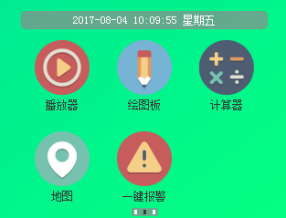
工具
1、一键报警
2、绘图板
2.1、打开、保存图片
2.2、调整颜色、透明度
3、计算器
3.1、科学计算器
3.2、进制转换器
4、播放器
5、地图

Slide 10
服务器端界面
1、增
2、删
3、改
4、查
5、排序

Slide 11
项目总结

Slide 12
个人总结

